Slide 1






CHÀO MỪNG CÁC EM ĐẾN VỚI BUỔI HỌC NGÀY HÔM NAY!

Slide 2






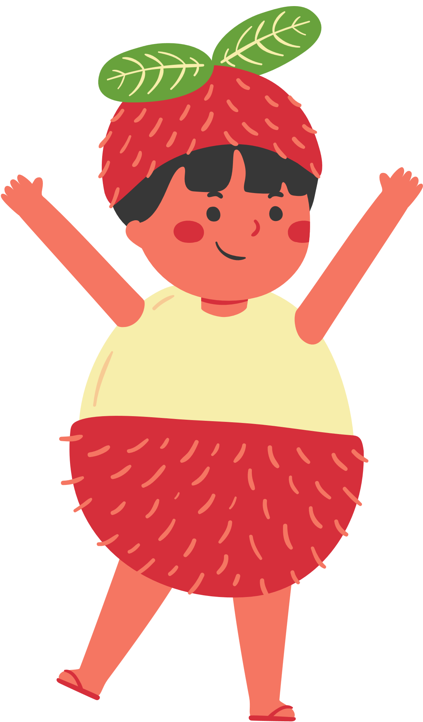

BÀI 5:
ÔN TẬP GIỮA HỌC KÌ I

Slide 3



TIẾT 1

Slide 4




Hoạt động 1: Đánh giá kĩ năng đọc thành tiếng, học thuộc lòng
Em hãy đọc thuộc khổ 3 và 4 bài thơ Tuổi ngựa.
2
1
Em hãy đọc thuộc 4 khổ thơ đầu bài thơ Lên rẫy.
Em hãy đọc thuộc 4 khổ thơ đầu bài thơ Cau.
Em hãy đọc thuộc 3 khổ thơ đầu bài thơ Mỗi lần cầm sách giáo khoa.
3
4

Slide 5
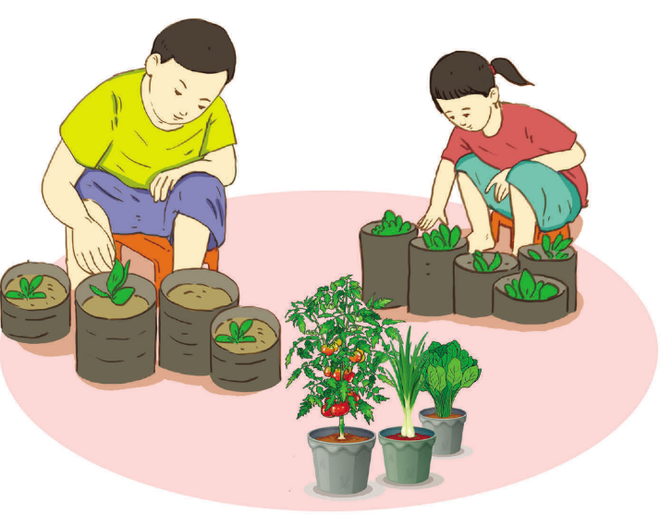
Hoạt động 2: Đọc hiểu và luyện tập
Đọc bài đọc Vườn rau trong nhà
Vườn rau trong nhà
Nếu nhà bạn không có vườn, bạn có thể trồng rau trong nhà. Cách làm như sau:
- Bạn đi chợ và mua những loại cây rau dễ trồng như hành, tỏi, cải thìa, cần tây, rau mùi,…
- Bạn lấy phần gốc cây rau, cho vào li, bình, vỏ hộp hay chậu nhỏ, rồi cho một ít nước vào.
- Khi cây rau mọc rễ hoặc lên chồi non, bạn mang ra trồng trong chậu có đất.
Như vậy, bạn đã có một chậu cây mà không cần phải mua hạt giống.
Theo PHƯỚC MỸ

Slide 6

Hoạt động 2: Đọc hiểu và luyện tập
Trả lời các câu hỏi:
1. Tìm trong bài đọc trên các danh từ:
a) Chỉ các loại rau.
b) Chỉ các bộ phận của cây rau.
c) Chỉ các vật có thể dùng để trồng rau.
2. Trong bài đọc trên, các dấu gạch ngang có tác dụng gì?
3. Viết đoạn văn ngắn về một cây rau (hoặc món ăn) em thích. Gạch dưới một danh từ trong đoạn văn đó.

Slide 7
Câu 1
Vườn rau trong nhà
Nếu nhà bạn không có vườn, bạn có thể trồng rau trong nhà. Cách làm như sau:
- Bạn đi chợ và mua những loại cây rau dễ trồng như hành, tỏi, cải thìa, cần tây, rau mùi,…
- Bạn lấy phần gốc cây rau, cho vào li, bình, vỏ hộp hay chậu nhỏ, rồi cho một ít nước vào.
- Khi cây rau mọc rễ hoặc lên chồi non, bạn mang ra trồng trong chậu có đất.
Như vậy, bạn đã có một chậu cây mà không cần phải mua hạt giống.
Chỉ các loại rau: hành, tỏi, cải thìa, cần tây, rau mùi.
Chỉ các bộ phận của cây rau: gốc, rễ, chồi.
Chỉ các vật có thể dùng để trồng rau: li, bình, vỏ hộp, chậu.

Slide 8
Câu 2
Vườn rau trong nhà
Nếu nhà bạn không có vườn, bạn có thể trồng rau trong nhà. Cách làm như sau:
- Bạn đi chợ và mua những loại cây rau dễ trồng như hành, tỏi, cải thìa, cần tây, rau mùi,…
- Bạn lấy phần gốc cây rau, cho vào li, bình, vỏ hộp hay chậu nhỏ, rồi cho một ít nước vào.
- Khi cây rau mọc rễ hoặc lên chồi non, bạn mang ra trồng trong chậu có đất.
Như vậy, bạn đã có một chậu cây mà không cần phải mua hạt giống.
Tác giả của dấu gạch ngang: đánh dấu các ý trong một đoạn liệt kê.

Slide 9
Câu 3
Nhà em có một khu vườn nhỏ ở đó bố em trồng rất nhiều các loại rau củ quả giàu dinh dưỡng. Trong đó, em thích nhất là cây rau bắp cải. Những cây bắp cải non thì bé bé, tròn trĩnh trông thật đáng yêu. Còn những cây lớn hơn sẽ được bao phủ bởi các lớp lá già màu xanh thẫm nở bung ra như muốn bảo vệ cho lớp lá non cuộn chặt ở bên trong. Em rất thích ăn bắp cải vì nó không chỉ ngon, ngọt mà còn cung cấp cho chúng ta rất nhiều dinh dưỡng có ích cho cơ thể.

Slide 10
TIẾT 2

Slide 11


HOẠT ĐỘNG 1: ĐÁNH GIÁ KĨ NĂNG ĐỌC THÀNH TIẾNG VÀ ĐỌC THUỘC LÒNG

Slide 12
HOẠT ĐỘNG 2:
ĐỌC HIỂU VÀ LUYỆN TẬP

Slide 13

Đọc bài đọc Làng lụa Vạn Phúc.
Làng lụa Vạn Phúc
Làng lụa Vạn Phúc (hay làng lụa Hà Đông), nay thuộc phường Vạn Phúc, quận Hà Đông, cách trung tâm Hà Nội khoảng 10 ki-lô-mét. Nằm bên bờ sông Nhuệ, làng Vạn Phúc vẫn còn giữu được ít nhiều nét cổ kính của làng quê xưa như cây đa cổ thụ, giếng nước, sân đình. Trong nhiều gia đình, khung dệt cổ vẫn được giữ lại bên cạnh khung dệt cơ khí hiện đại. Làng lụa Vạn Phúc từ lâu đã rất nội tiếng với nghề dệt lụa thủ công truyền thống. Lụa Hà Đông thường được nhắc đến trong thơ ca xưa. Lụa Hà Đông từng được chọn để may quốc phục cho đời vua nhà Nguyễn.
Theo VŨ NGỌC KHÁNH

Slide 14
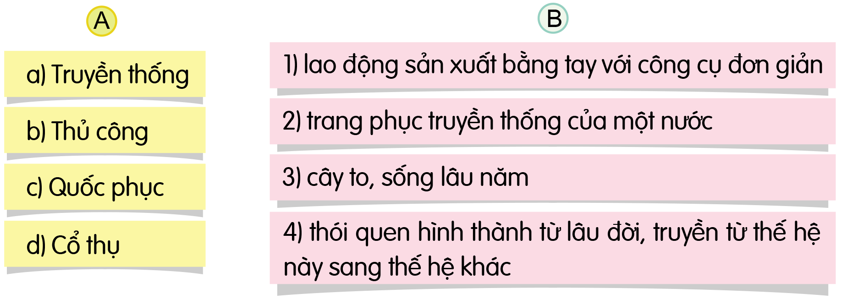
Trả lời câu hỏi:
1. Tìm các danh từ riêng trong bài đọc Làng lụa Vạn Phúc.
2. Tìm nghĩa ở bên B phù hợp với mỗi từ ở bên A.
3. Chép lại câu sau, viết hoa các danh từ riêng:
đà lạt là thành phố thuộc tỉnh lâm đồng, nằm trên cao nguyên lâm viên, thuộc khu vực tây nguyên của việt nam.

Slide 15
Bài 1: Tìm các danh từ riêng trong bài đọc Làng lụa Vạn Phúc.
Làng lụa Vạn Phúc
Làng lụa Vạn Phúc (hay làng lụa Hà Đông), nay thuộc phường Vạn Phúc, quận Hà Đông, cách trung tâm Hà Nội khoảng 10 ki-lô-mét. Nằm bên bờ sông Nhuệ, làng Vạn Phúc vẫn còn giữu được ít nhiều nét cổ kính của làng quê xưa như cây đa cổ thụ, giếng nước, sân đình. Trong nhiều gia đình, khung dệt cổ vẫn được giữ lại bên cạnh khung dệt cơ khí hiện đại. Làng lụa Vạn Phúc từ lâu đã rất nội tiếng với nghề dệt lụa thủ công truyền thống. Lụa Hà Đông thường được nhắc đến trong thơ ca xưa. Lụa Hà Đông từng được chọn để may quốc phục cho đời vua nhà Nguyễn.

Slide 16
Bài 2: Tìm nghĩa ở bên B phù hợp với mỗi từ ở bên A.
A
B
Lao động sản xuất bằng tay với công cụ đơn giản
a. Truyền thống
b. Thủ công
Trang phục truyền thống của một nước.
c. Quốc phục
Cây to, sống lâu năm.
d. Cổ thụ
Thói quen hình thành từ lâu đời, truyền từ thế hệ này sang thế hệ khác

Slide 17
3. Chép lại câu sau, viết hoa các danh từ riêng
đà lạt là thành phố thuộc tỉnh lâm đồng, nằm trên cao nguyên lâm viên, thuộc khu vực tây nguyên của việt nam.
Đà Lạt là thành phố thuộc tỉnh Lâm Đồng, nằm trên cao nguyên Lâm Viên, thuộc khu vực Tây Nguyên của Việt Nam.

Slide 18
Tài liệu được chia sẻ bởi Website VnTeach.Com
https://www.vnteach.com
TIẾT 3

Slide 19
HOẠT ĐỘNG 1: ĐÁNH GIÁ KĨ NĂNG ĐỌC THÀNH TIẾNG VÀ ĐỌC THUỘC LÒNG

Slide 20
HOẠT ĐỘNG 2:
ĐỌC HIỂU VÀ LÀM BÀI TẬP

Slide 21
Đọc bài đọc trong Tiết 3 SGK trang 65 và thực hiện những yêu cầu sau:
Vừa chia tay với “Những mảnh ghép cảm xúc”, khan giả nhí lại sắp được thết đãi một bộ phim tuyệt vời khác của xưởng phim hoạt hình Pi-xa có tên là “Chú khủng long tốt bụng”. Bộ phim kể về chú khủng long màu xanh lá có tên A-lo không may bị cuốn trôi theo một dòng sông chảy xiết và lạc mất gia đình. Từ đây, chú bắt đầu cuộc hành trình của riêng mình và may mắn tìm được người bạn đồng hành là cậu bé Sì-pót, cùng nhau chu du qua những nơi khắc nghiệt và bí ẩn. A-lo dần học được cách đối đầu với nỗi sợ của mình và phát hiện ra khả năng tiềm ẩn bấy lâu.

Slide 22

Đọc bài đọc trong Tiết 3 SGK trang 65 và thực hiện những yêu cầu sau:
Tìm các dấu ngoặc kép trong đoạn văn trên.
Các dấu ngoặc kép trong đoạn văn trên được dùng làm gì?
Viết một đoạn văn ngắn kể về những bộ phim họat hình mà em đã xem, trong đó có sử dụng dấu ngoặc kép.

Slide 23
Câu 1, 2
Vừa chia tay với “Những mảnh ghép cảm xúc”, khan giả nhí lại sắp được thết đãi một bộ phim tuyệt vời khác của xưởng phim hoạt hình Pi-xa có tên là “Chú khủng long tốt bụng”. Bộ phim kể về chú khủng long màu xanh lá có tên A-lo không may bị cuốn trôi theo một dòng sông chảy xiết và lạc mất gia đình. Từ đây, chú bắt đầu cuộc hành trình của riêng mình và may mắn tìm được người bạn đồng hành là cậu bé Sì-pót, cùng nhau chu du qua những nơi khắc nghiệt và bí ẩn. A-lo dần học được cách đối đầu với nỗi sợ của mình và phát hiện ra khả năng tiềm ẩn bấy lâu.
Các dấu ngoặc kép trong đoạn văn trên được dùng để đánh dấu tên các bộ phim.

Slide 24
Một đoạn văn ngắn kể về những bộ phim họat hình mà em đã xem, trong đó có sử dụng dấu ngoặc kép.
Cuối tuần trước, em đã cũng anh trai xem hai bộ phim hoạt hình về khủng long rất hay, đó là bộ phim “Chú khủng long của Nô-bi-ta” và “Chú khủng long tốt bụng”. Bộ phim đầu tiên kể về hành trình đưa khủng long về thời nguyên thủy của Nô- bi-ta, Đô-rê-mon cùng nhóm bạn thân của mình. Các cậu ấy đã phải vượn qua rất nhiều các khó khăn, thử thách, thoát khỏi sự truy đuổi của nhóm tội phạm buôn bán khủng long. Cuối cùng cả nhóm đã cùng nhau thành công hoàn thành nhiệm vụ.

Slide 25

CỦNG CỐ - DẶN DÒ
Chuẩn bị nội dung tiết sau: Ôn tập giữa kì 1 (Tiết 4)
Ôn tập các kiến thức đã học

Slide 26


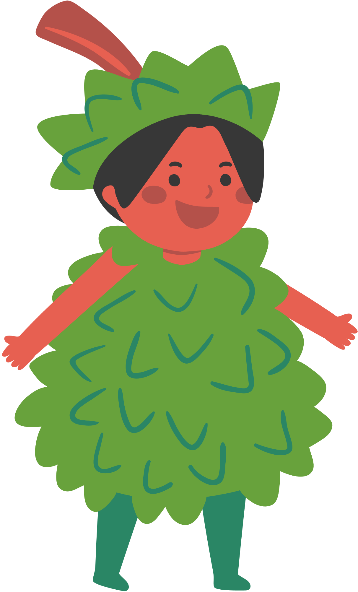
HẸN GẶP LẠI CÁC EM Ở CÁC TIẾT HỌC KẾ TIẾP!

